Slide 1
Обектно-ориентирано програмиране
Принципи и концепции

Slide 2
Обектно-ориентирано програмиране (ООП)
Наследник на процедурното (струкурно) програмиране.
Разчитаме на това, че всяка програма работи с данни, описващи предмети и явления от реалния живот.
Обектите описват характеристики (свойства) и поведения (методи).

Slide 3
Основни принципи на ООП
Наследяване (Inheritance)
Абстракция (Abstraction)
Капсулация (Encapsulation)
Полиморфизъм (Polymorphism)

Slide 4
Наследяване (Inheritance)
В JAVA има single inheritance, за разлика от C++, където има multiple inheritance.
Ключовата дума super се използва за достъпване на полета, пропъртита, методи или конструктори, които принадлежат на базовия (родителския) клас:
super()
super.field
sper.method()

Slide 5
Наследяване
Наследените от базовия клас методи могат да се пренаписват (override). Това означава да им се промени имплементацията.
При наследяването имам 4 нива на достъп и 3 ключови думи – modifiers:
public
protected
private
(default / friendly) no modifier

Slide 6
Наследяване
Особености на конструкторите при наследяване:
При наследяване нашите конструктори винаги трябва да викат конструктора на базовия клас.
Ако не го направим ние изрично на първия ред, то компилатора ще го направи вместо нас.
Ако базовия клас няма конструктор по подразбиране (без параметри), нашите конструктори трябва изрично да наследят някои от другите конструктори на базовия клас. В противен случай ще получим грешка при компилация.

Slide 7
Наследяване
Транзитивност при наследяването – означава прехвърляне на взаимоотношенията. Ако клас куче наследява клас животно и ако клас питбул наследява клас куче, то клас питбул наследява клас животно.

Slide 8
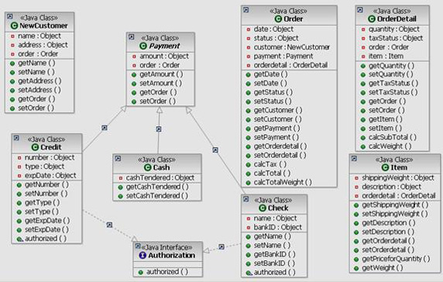
Наследяване
Йерархия на наследяването
Описва се най-лесно с клас диаграми
Клас диаграмите са дефинирани в UML (Unified Modeling Language)

Slide 9
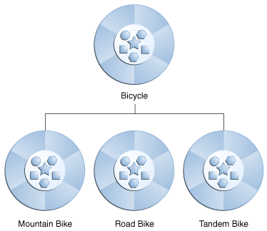
Демо - наследяване

Slide 10
Абстракция (Abstraction)
Абстракцията е възможност да се работи с нещо, което се знае как се използва, но не се знае как работи.
Не е нужно да се знае как работи една кафемашина вътрешно, важното е да знаем как да си направим желаното кафе.

Slide 11
Абстракция
В JAVA можем да направим един клас абстрактен, чрез ключовата дума abstract. Това означава, че класа не може да се инстанцира, т.е. не може да направим обект от такъв клас.
abstract class Creature {
….
}

Slide 12
Абстракция
В абстрактния клас може да се дефинират абстрактни методи.
Абстрактните методи могат да бъдат дефинирани само в абстрактни класове.
Абстрактните методи нямат тяло.
Абстрактните методи задължително трябва да се имплементират в класовете наследници.

Slide 13
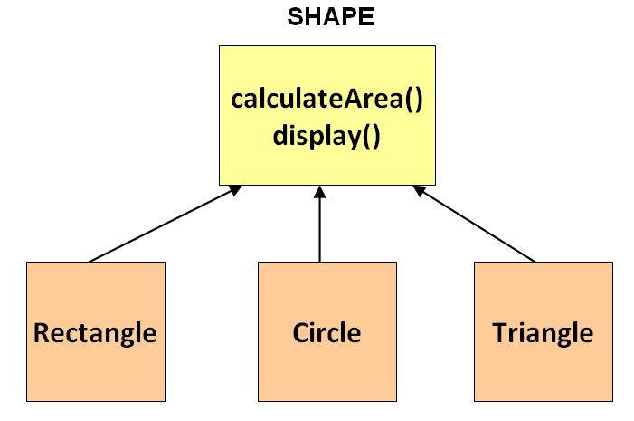
Демо – абстракция

Slide 14
Абстракция чрез интерфейси
Интерфейсът описва поведението на обектите или, това което те могат да правят – ролите, които трябва да изпълняват.
Ако имаме обект човек, то той може да има различни роли – автомонтьор (който може да оправя автомобили) или шофьор (който може да управлява автомобил) или родител (който може да отглежда деца).

Slide 15
Абстракция чрез интерфейси
В интерфейса може да има само декларации на методи и константи.
Декларация на метод = тип на метода + сигнатура на метода
Сигнатура на метода = името на метода + описание на параметрите (тип и последователност)
Интерфейса се нарича още договор (contract)
Интерфейси се имплементира с ключовата дума implements

Slide 16
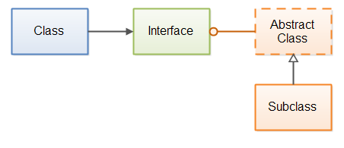
Демо - интерфейси

Slide 17
Капсулация (Encapsulation)
Ползва се за „скриване на информация“
Човекът, който пише кода, решава какво е скрито и какво да е публично.
Когато създаваме нашата йерархия от класове и интерфейси, трябва много внимателно да обмислим кое поле да направим публично и кое да остане скрито.

Slide 18
Полиморфизъм (Polymorphism)
Представлява свойството на обектите от един и същи тип да имат един и същи интерфейс, но с различна реализация на този интерфейс.
Различни неща или обекти могат да имат еднакъв интерфейс или да отговарят на едно и също (по наименование) съобщение и да реагират подходящо, в зависимост от природата или типа на обекта.

Slide 19
Полиморфизъм (Polymorphism)
Ако една птица получи съобщение „движи се бързо“, тя ще маха с крила и ще лети. Ако един лъв получи същото съобщение, той ще тича, използвайки краката си. И двете животни отговарят на една и съща молба по начини, които са подходящи за всяко от тях.
Накратко група от класове, които правят едно и също нещо по различни начини.
Полиморфизма е пряко свързан с Абстракцията.

Slide 20
Полиморфизъм (Polymorphism)
Един клас може да бъде деклариран като абстрактен без да има дори един абстрактен метод
Чист абстрактен клас – клас, в който няма нито един имплементиран метод

Slide 21
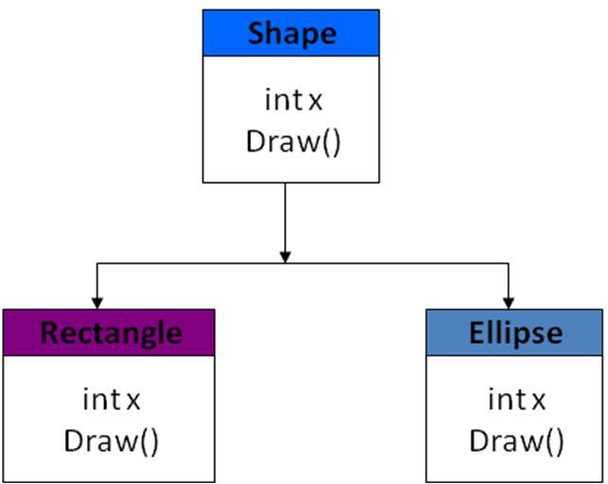
Демо - полиморфизъм

Slide 22
Виртуални методи
Метод, който може да се пренапише в някой от наследниците е виртуален.
В JAVA всички методи са виртуални без изрично да се декларират като такива.
Ако не искаме да бъдат виртуални ги маркираме с ключовата дума final

Slide 23
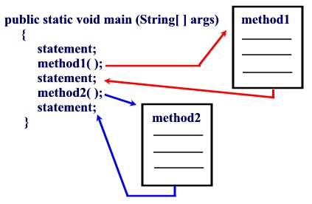
Демо – виртуални методи

Slide 24

Въпроси

Slide 25
Задачa
Създайте клас Person, който има име, фамилия и години трудов стаж. Нека полетата да са скрити за всички, освен за наследниците, и манипулациите да се извършват, чрез пропъртита. Класа Person НЕ трябва да може да се инстанцира. Създайте клас Teacher, който наследява Person и добавя наименование на предмет, по който преподава. Класа Teacher трябва да има поне 2 конструктора (с и без параметри). Класа Teacher трябва да има метод за проверка на домашни. Проверката на домашни е умение, което е типично не само за учителите, но и за лекторите. Класа Teacher трябва да има методи за поздрав за добър ден и довиждане.

Slide 26
Задачa
Създайте клас Lecturer, който наследява Person и добавя наименование на университет, в който преподава.
Класа Lecturer също трябва да има метод за проверка на домашни. Класа Lecturer трябва да има 3 метода за провеждане на упражнения. Методите трябва да са с едно и също име на различен брой параметри. Класа Lecture трябва да има поне 2 конструктора (с и без параметри). Класа Lecturer трябва да има метод за поздрав само за добър ден. Нека всички Lecturers да имат поле, което не може да се изменя и което да съдържа информация за максимален брой лекции на седмица (примерно 10).

Slide 27
Задачa
Създайте два класа Professor и Assistant, които да наследяват Lecturer. Нека Professor да има допълнително поле за титла и метод, който да казва каква е титлата и колко години трудов стаж има. Нека Assistant да има поле, което да пази информация, дали той е главен асистент или не е. Нека Assistant да има и метод, който да казва как се казва и дали е главен асистент. Нека класа Person да има брояч, който да знае колко обекта от неговите наследници са създадени. Добавете проверка към цялата система, така че да не могат да се създават потребители с отрицателен брой години трудов стаж.
Всички методи трябва да извеждат текст какво всъщност могат да правят.

Slide 28
Задачa
Създайте два класа SchoolTeacher и CollegeTeacher, които да наследяват Teacher. Нека SchoolTeacher да има допълнително поле за списък от 5 текстови полета, които да пазят до 5 класа („2А“ или „3Б“) и метод, който да казва кои са тези класове. Нека CollegeTeacher да има поле, което да пази информация за колежа в който преподава. Нека SchoolTeacher и CollegeTeacher да извеждат същото съобщение като това на Teacher при проверка на домашните. Нека SchoolTeacher да може да забавлява децата. Нека Assistant да може да пише научни статии.
Нека SchoolTeacher и CollegeTeacher да имат подходящи конструктори.
Всички методи трябва да извеждат текст какво всъщност могат да правят.

Slide 29
Задачa
Нека Professor и Assistant да извеждат различно съобщение от това на Lecturer при проверка на домашните. Нека Professor да може да провежда изпити. Нека Assistant да може да проверява изпити.
Нека Professor и Assistant да имат подходящи конструктори.
ПРЕМИСЛЕТЕ МНОГО ДОБРЕ КАК ДА СТРУКТОРИРАТЕ ЦЕЛИЯ ОБЕКТЕН МОДЕЛ НА ТАЗИ СИСТЕМА, ТАКА ЧЕ ДА СПРАЗВАТЕ ВСИЧКИТЕ 4 ОСНОВНИ ПРИНЦИПА НА ООП.
Създайте по няколко инстанции от всички класове и ги тествайте внимателно.
Всички методи трябва да извеждат текст какво всъщност могат да правят.

